Slide 1
การดำเนินการทางวินัย ข้าราชการครูและบุคลากรทางการศึกษา
การดำเนินการทางวินัย เป็นหลักการสำคัญของการบริหารงานบุคคลภาครัฐ ที่ผู้บังคับบัญชาหรือองค์กรผู้มีอำนาจจะต้องดำเนินการ
ให้เป็นไปตามบทบัญญัติของกฎหมาย ซึ่งมีขั้นตอนการปฏิบัติที่ชัดเจน โดยกฎหมายได้กำหนดลำดับขั้นตอนการดำเนินการไว้ตามพระราชบัญญัติระเบียบข้าราชการครูและบุคคลากรทางการศึกษา พ.ศ. 2547
(หมวด 7) การดำเนินการทางวินัย ม.98...............

Slide 2
การดำเนินการทางวินัย หมายถึง กระบวนการและขั้นตอนการดำเนินการในการลงโทษข้าราชการ ซึ่งเป็นกระบวนการตามกฎหมายที่บัญญัติให้เมื่อข้าราชการมีกรณีถูกกล่าวหาว่า กระทำผิดวินัย ได้แก่
1. การตั้งเรื่องกล่าวหา
2. การสืบสวนหรือการสอบสวน
3. การพิจารณาความผิดและกำหนดโทษ
4. การลงโทษหรืองดโทษ

Slide 3
จุดมุ่งหมายของการดำเนินการทางวินัย เพื่อให้การลงโทษข้าราชการเป็นไปโดยถูกต้องเหมาะสมตามกระบวนการ โดยที่คำสั่งลงโทษทางวินัยเป็นคำสั่งทางปกครอง ขั้นตอนการดำเนินการและการใช้ดุลพินิจกำหนดโทษทางวินัย จึงต้องเป็นไปตามหลักความชอบด้วยกฎหมาย

Slide 4
การพิจารณาความผิด หมายถึง การพิจารณาวินิจฉัยว่าผู้ถูกกล่าวหาได้กระทำผิดวินัยหรือไม่ หากกระทำผิด เป็นความผิดกรณีใด ตามมาตราใด และควรลงโทษสถานใด การพิจารณาความผิดและกำหนดโทษเป็นกระบวนการที่จะต้องกระทำโดยผู้มีอำนาจหน้าที่ตามที่กฎหมายกำหนด และจะกระทำได้ต่อเมื่อได้ทราบข้อเท็จจริงของเรื่องที่กล่าวหา โดยกระจ่างชัดเพียงพอที่จะพิจารณาวินิจฉัยความผิดและโทษได้ ทั้งนี้ ต้องเป็นข้อเท็จจริงที่ได้มาจากการสอบสวน

Slide 5
เว้นแต่กรณีที่เป็นความผิดที่ปรากฏชัดแจ้งตามที่กำหนดในกฎ ก.ค.ศ. ข้อเท็จจริงอาจได้จากการสืบสวน หรือจากการรวบรวมเอกสารข้อมูล แล้วแต่กรณี

Slide 6
ผู้มีอำนาจพิจารณาความผิดและกำหนดโทษ
ผู้มีอำนาจพิจารณาความผิด ได้แก่
1. ผู้บังคับบัญชาตามกฎหมาย
2. กศจ. หรือ อ.ก.ค.ศ. ที่ ก.ค.ศ.ตั้ง
3. ก.ค.ศ.
( โดยมีนิติกรเป็นผู้ดำเนินการ )

Slide 7
การพิจารณากำหนดโทษ
การกำหนดโทษ คือ การกำหนดระดับโทษผู้กระทำความผิดให้เป็นไปตามการปรับบทความผิดว่าเป็นความผิดตามมาตราใดของบทบัญญัติทางวินัย ตามหมวด 6 ( มาตรา 96 ) ได้กำหนดโทษทางวินัยไว้ 5 สถาน คือ
1. ภาคทัณฑ์
2. ตัดเงินเดือน
3. ลดเงินเดือน
4. ปลดออก
5. ไล่ออก

Slide 8
การใช้ดุลพินิจในการพิจารณาความผิดและกำหนดโทษทางวินัย นอกจากผู้บังคับบัญชาหรือผู้ดำเนินการทางวินัย องค์คณะ จะต้องใช้ดุลพินิจภายในกรอบที่กฎหมายบัญญัติไว้แล้ว การใช้ดุลพินิจจะต้องมีเหตุผลที่รับฟังได้ และอยู่บนพื้นฐานของข้อเท็จจริงที่ถูกต้อง ในทางปฏิบัติองค์กรหรือหน่วยงานของภาครัฐจึงมีการกำหนดแนวทางการใช้ดุลพินิจในการกำหนดโทษภายในองค์กร หรือหน่วยงานของตน เพื่อให้ผู้ดำเนินการทางวินัยใช้ดุลพินิจในทิศทางหรือมาตรฐานเดียวกัน ( มาตรฐานโทษ )

Slide 9
การลงโทษทางวินัย
เป็นมาตรการหนึ่งในการรักษาวินัย นอกเหนือจากการส่งเสริมให้ข้าราชการมีวินัย และเพื่อประสิทธิภาพในการปฏิบัติราชการ การลงโทษทางวินัยเป็นผลดีในแง่เป็นการปรามไว้ไม่ให้ผู้อื่นกล้ากระทำผิดเพราะกลัวถูกลงโทษ แม้ว่าการลงโทษเป็นมาตรการที่พึงใช้เป็นลำดับสุดท้ายในการรักษาวินัย แต่ก็เป็นมาตรการที่สำคัญและจำเป็น ทั้งนี้ การลงโทษทางวินัยมิได้มีวัตถุประสงค์ที่จะให้เป็นการตอบโต้หรือแก้แค้นผู้กระทำผิดวินัย

Slide 10
มาตรา 97 บัญญัติไว้ว่า “การลงโทษข้าราชการและบุคลากรทางการศึกษาให้ทำป็นคำสั่ง วิธีการออกคำสั่งเกี่ยวกับการลงโทษ ให้เป็นไปตามระเบียบของ ก.ค.ศ. ผู้สั่งลงโทษต้องสั่งลงโทษให้เหมาะสมกับความผิดและมิให้เป็นไปโดยพยาบาท โดยอคติ หรือโดยโทสะจริต หรือลงโทษผู้ที่ไม่มีความผิด ในคำสั่งลงโทษให้แสดงว่าผู้ถูกลงโทษกระทำผิดวินัยในกรณีใด ตามมาตราใด และมีเหตุผลอย่างไรในการกำหนดโทษเช่นนั้น”

Slide 11
หลักเกณฑ์และวิธีการลงโทษ
1. ห้ามลงโทษผู้ที่ไม่มีความผิด
2. ต้องลงโทษให้เหมาะสมกับความผิด
3. การลงโทษต้องไม่เป็นไปโดยพยาบาท อคติ หรือ โทสะจริต

Slide 12
4. โดยปกติห้ามลงโทษโดยให้มีผลย้อนหลัง ยกเว้นกรณีที่ระเบียบก.ค.ศ. ว่าด้วยวิธีการออกคำสั่งเกี่ยวกับการลงโทษทางวินัยข้าราชการครูและบุคคลากรทางการศึกษา พ.ศ. 2548 กำหนดให้ย้อนหลังได้ เช่น
- กรณีละทิ้งหน้าที่ราชการติดต่อในคราวเดียวกันเป็นเวลาเกินกว่า 15 วัน และไม่กลับมาปฎิบัติราชการอีกเลย
- การลงโทษปลดออกหรือไล่ออกสำหรับผู้ที่ออกจากราชการไปแล้ว

Slide 13
การรายงานการดำเนินการทางวินัยและการออกจากราชการ
เมื่อผู้บังคับบัญชาได้ดำเนินการทางวินัยแก่ข้าราชการผู้ใด และสั่งยุติเรื่อง งดโทษ ลงโทษ หรือสั่งให้ข้าราชการผู้ใดออกจากราชการไปแล้ว กฎหมายได้กำหนดให้มีการรายงานการดำเนินการทางวินัย หรือการสั่งให้ออกจากราชการนั้น ไปยังผู้บังคับบัญชาหรือองค์คณะบุคคลผู้มีอำนาจที่กฎหมายกำหนด เพื่อการตรวจสอบมาตรฐานควบคุมการดำเนินการทางวินัย การสั่งลงโทษ หรือสั่งให้ออกจากราชการ ให้เป็นไปโดยถูกต้องเหมาะสมและเป็นธรรม ( ระเบียบ ก.ค.ศ.ว่าด้วยการรายงานเกี่ยวกับการดำเนินการทางวินัย........พ.ศ.2551 )

Slide 14
หลักการใช้ดุลยพินิจ การพิจารณาวินัยในชั้น กศจ.
1. ข้อกฎหมาย / ขั้นตอน / ระยะเวลา
2. ข้อเท็จจริง /รายงานการสอบสวน / การสั่งสำนวน
3. กำหนดประเด็น / สรุป
4. องค์ประกอบความคิด / พฤติกรรม / ผลแห่งการกระทำ

Slide 15
5. พยาน / คำให้การแก้ข้อกล่าวหา
6. การฟ้องคดี / ศาล / องค์กร / หน่วยงาน
7. มาตรฐานโทษ / มติคณะรัฐมนตรี / นโยบายรัฐบาล
8. เหตุลดหย่อนโทษ / ประวัติ / ความดีความชอบ
9. การแสดงความคิดเห็น / บันทึก / สรุป
10. ตัดสินใจ / ชี้สถานโทษ / ลงมติ

Slide 16
การพิจารณารายงานการดำเนินการทางวินัย
ในชั้นของ ก.ค.ศ.
ปัญหาที่พบบ่อย
1. การลงโทษไม่เหมาะสมกับกรณีความผิด
2. ไม่เป็นไปตามมาตรฐานโทษที่ ก.ค.ศ.กำหนด
3. ผิดขั้นตอนการดำเนินการทางวินัย
4. การสอบสวนไม่ชอบด้วยกฎหมาย
5. ระยะเวลาเกินกำหนด

Slide 17
ในระหว่างการประชุม กศจ. หากมีข้อสงสัย ให้ซักถาม นิติกร เจ้าของเรื่องได้ เช่น
1. ขอความชัดเจนในข้อกฎหมาย
2. ขอดูเอกสารในสำนวนการสอบสวน
3. กำหนดประเด็นให้แสวงหาข้อเท็จจริงเพิ่มเติม
4. มาตรฐานโทษ / กรณีตัวอย่าง
5. ให้สรุปมติของที่ประชุม
6. อื่นๆ

Slide 18
สรุปหลักการตัดสินใจเพื่อประกอบการพิจารณา
1. ความรู้สึกของสังคม
2. เจตนา / พฤติกรรม
3. เกียรติของข้าราชการครูและบุคลากรทางการศึกษา

Slide 19
การจำแนกกลุ่มกรณีความผิดวินัยที่สำคัญและพบบ่อย
กรณีทุจริตต่อหน้าที่ราชการ
1. ไม่รักษาประโยชน์ของทางราชการ
2. อาศัยหรือให้ผู้อื่นอาศัยอำนาจหน้าที่ราชการของตน หาประโยชน์ให้แก่ตนหรือผู้อื่น
3. ปฏิบัติ / ละเว้น.....หน้าที่ราชการโดยมิชอบ......เป็นการทุจริตต่อหน้าที่ราชการ
( ม. 84 )

Slide 20
กรณี ผิดระเบียบแบบแผน / ประมาทเลินเล่อ
1. ไม่ปฏิบัติหน้าที่ให้เป็นไปตามกฎหมาย
2. จงใจ / ประมาทเลินเล่อ / ขาดการเอาใจใส่
3. เป็นเหตุให้ราชการเสียหายอย่างร้ายแรง
( ม. 85 )

Slide 21
กรณีละทิ้งหน้าที่ราชการ
1. ไม่ตรงต่อเวลา ไม่อุทิศเวลาของตน
2. ละทิ้ง / ทอดทิ้งโดยไม่มีเหตุผลอันสมควร เป็นเหตุให้เสียหายแก่ราชการอย่างร้ายแรง ละทิ้งติดต่อในคราวเดียวกันเกินกว่า 15 วัน หรือโดยมีพฤติการณ์อันแสดงถึงความจงใจ ไม่ปฎิบัติตามระเบียบ.......เป็นความผิดวินัยอย่างร้ายแรง
( ม. 87 )

Slide 22
กรณีลอกเลียนผลงานทางวิชาการ
1. คัดลอกหรือลอกเลียน จ้าง วาน ใช้ผู้อื่นทำผลงาน เพื่อให้ได้มาซึ่งตำแหน่งวิทยฐานะ เงินเดือนที่สูงขึ้น
2. ร่วมกันคัดลอกโดยมิชอบ รับจัดทำผลงานและนำไปใช้ประโยชน์
( ม. 91 )

Slide 23
กรณีประพฤติชั่ว
1. ไม่รักษาชื่อเสียง เกียรติศักดิ์ ทำให้เสื่อมเสีย
2. กระทำผิดอาญาและศาลพิพากษาถึงที่สุดให้จำคุก กระทำการอื่นใดอันได้ชื่อว่าเป็นผู้ประพฤติชั่วอย่างร้ายแรง
3. เสพ / จำหน่ายยาเสพติด / เล่นการพนัน / ละเมิดทางเพศผู้เรียน นักศึกษา ไม่ว่าจะอยู่ในความดูแล รับผิดชอบหรือไม่
( ม. 94 )

Slide 24
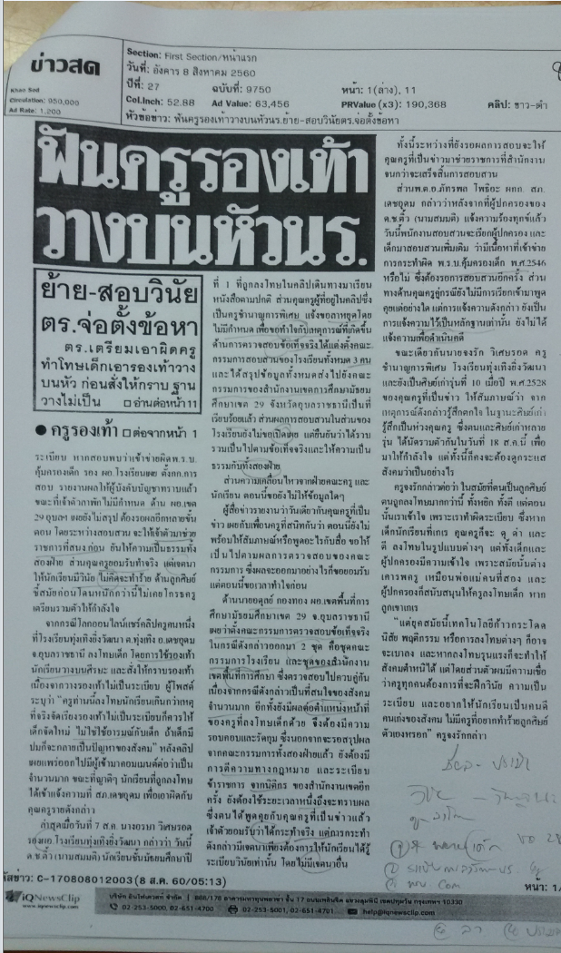
ข่าวเกี่ยวกับวินัยครู
ในปัจจุบัน
คำถาม :
ข้อเท็จจริงนี้สามารถนำมาพิจารณาโทษได้แล้วหรือไม่?

Slide 25
ระยะเวลาการสอบสวน
: ภายใน 90 วัน
การสอบสวนวินัยไม่ร้ายแรง
: ภายใน 180 วัน
การสอบสวนวินัยอย่างร้ายแรง

Slide 26
ประธานคณะกรรมการสอบสวน
รายงานผู้สั่งแต่งตั้งคณะกรรมการสอบสวน
สั่งขยายระยะเวลาตามความจำเป็น
: ไม่ร้ายแรงไม่เกิน 30 วัน
: ร้ายแรงครั้งละไม่เกิน 60 วัน

Slide 27
กรณีการสอบสวนวินัยอย่างร้ายแรง
ประธานคณะกรรมการสอบสวน
รายงานเหตุผู้สั่งแต่งตั้ง
คณะกรรมการสอบสวน
กศจ.
อ.ก.ค.ศ. ที่ ก.ค.ศ. ตั้ง
ก.ค.ศ. มีมติเร่งรัดภายในระยะเวลาที่องค์คณะกำหนดตามเหตุผลและความจำเป็น
รายงาน กศจ.
อ.ก.ค.ศ. ที่ ก.ค.ศ. ตั้ง ก.ค.ศ. แล้วแต่กรณี

Slide 28
สรุป
การดำเนินการทางวินัยไม่ร้ายแรง : 120 วัน
การดำเนินการทางวินัยอย่างร้ายแรง : 240 วัน

